Slide 1

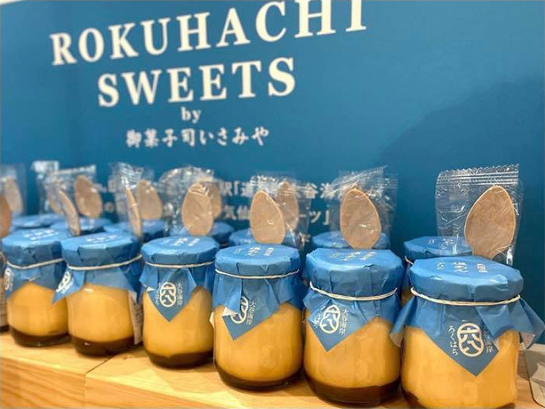
有限会社いさみや 畠山憲之様
私の知人にスイーツが大好きな方がいます。
毎年何を贈ったらよいか選ぶのに困っていました。
その方への贈り物として何か珍しいお薦めのお菓子がないか畠山さんに相談
したところ、畠山さんのお店と道の駅でコラボしている『塩あんプリン』をご紹介頂きました。
とても珍しい商品に期待を寄せ、贈る手配をして頂きました。
早速、先方から連絡があり、今まで食べたことがないプリンで家族みんな
とても喜んでいたとの言葉に贈った私も本当に嬉しくなりました。
一品一品真心込めた商品づくり、食べた人や贈り主にも幸せな時間を提供する いさみや 畠山憲之さんを心より推薦致します。
２０２３年１月２６日 ダイアナピクシー
原 亜紀子

